Slide 1
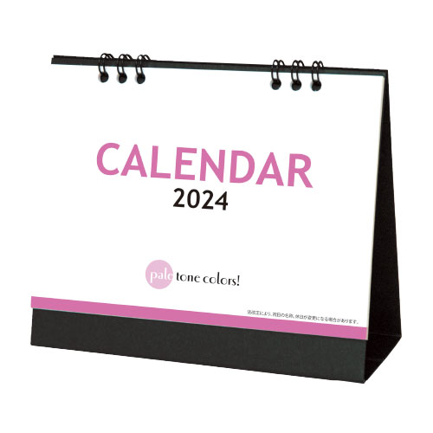
【提案書】
卓上 ペールトーンカラーズ（小）
特徴
淡いペールカラーを使用して、優しく上品なデザインに仕上げた、台紙スタンド型の卓上カレンダー。デスク上に設置しても邪魔にならないミニサイズです。予定を書き込める裏面のメモ欄が機能的。※掲載している価格は、100冊の場合の1冊単価になります。価格については、お見積り依頼後に担当スタッフから別途ご案内いたします。
納期
納期スペース
仕様
素材：マットコート135kg
サイズ：13枚（W148×H105mm）
重量：100冊（8kg）
包装：OP袋入
備考：箔押し（印刷寸法：W90×H10mm以内）、シルク（印刷寸法：W120×H14mm以内）
お見積
お見積りスペース

